Slide 1
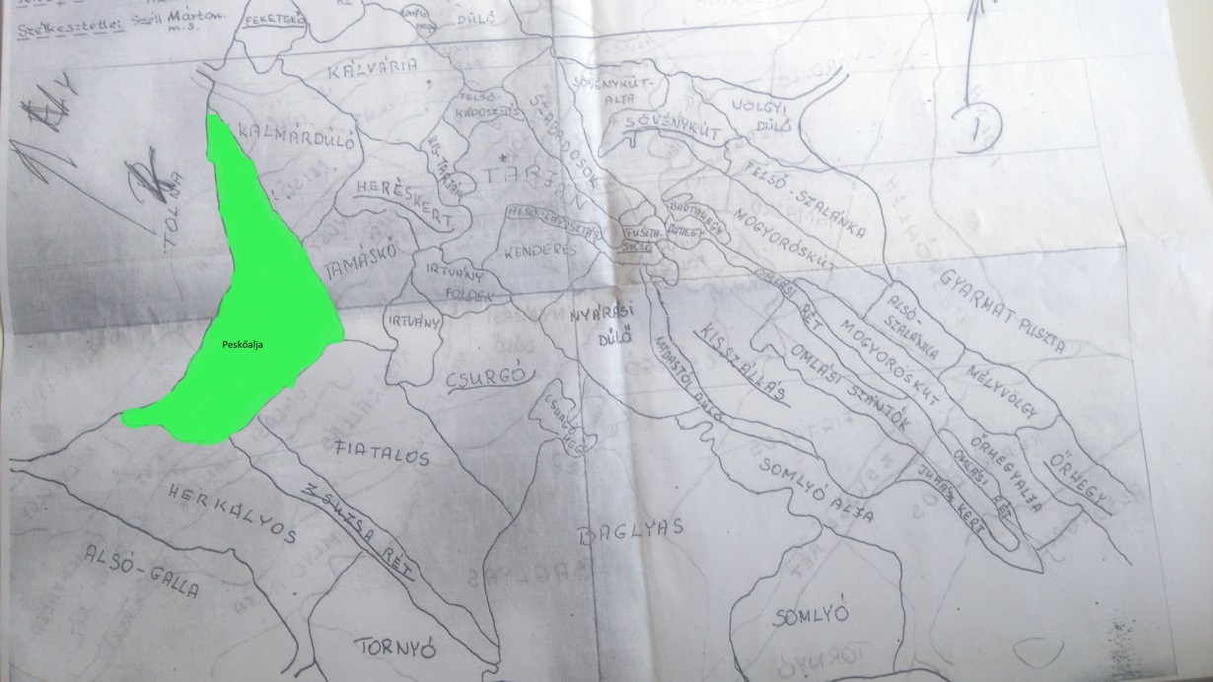
Peskőalja

Slide 2
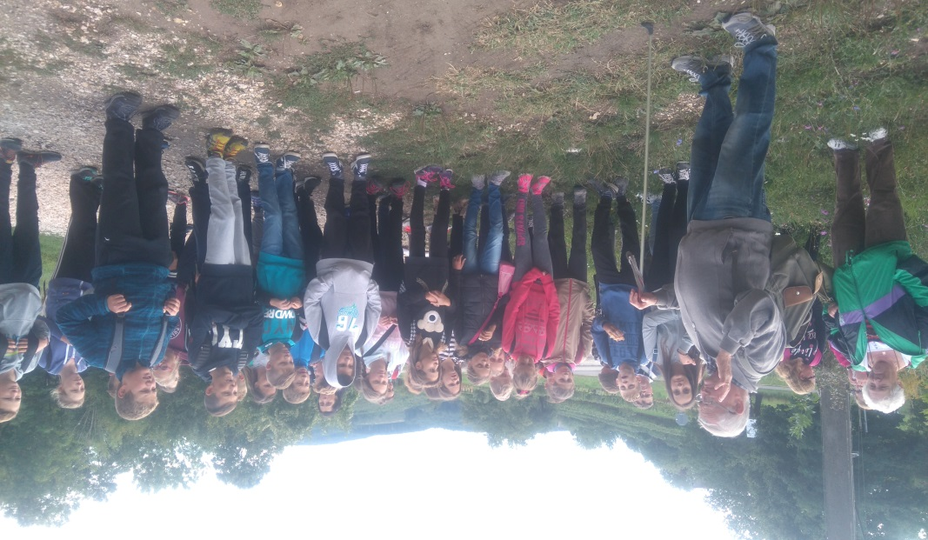
Légvédelmi terület
A második világháború idején tankok és ágyuk álltak itt a falu felett. A tatabányai út melletti löszfalnál pedig lőgyakorlatokat végeztek.

Slide 3
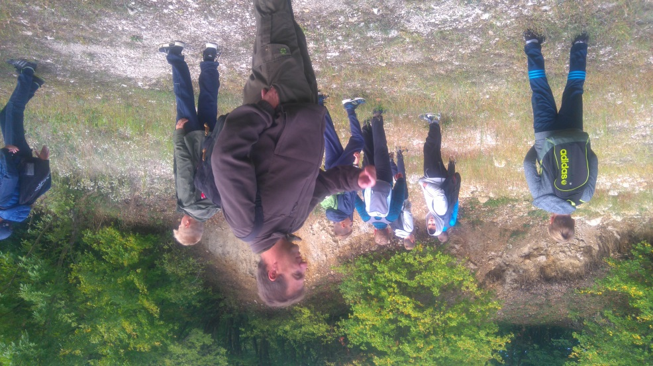
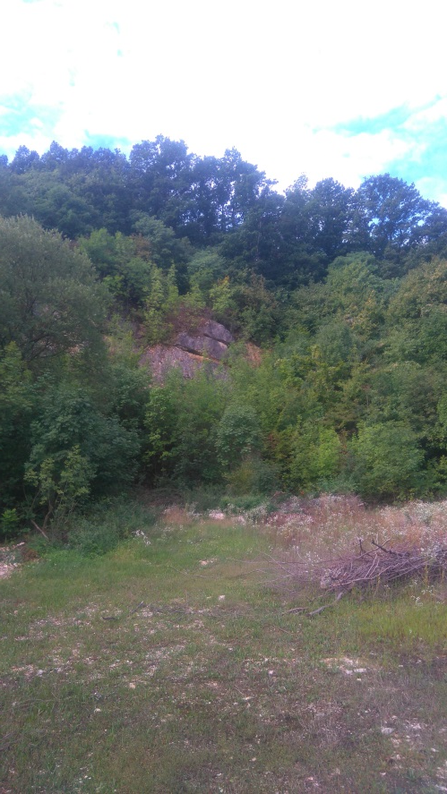
A mészégető
A meszet gumival égették ,így szennyezve a gyümölcsös kerteket.

Slide 4
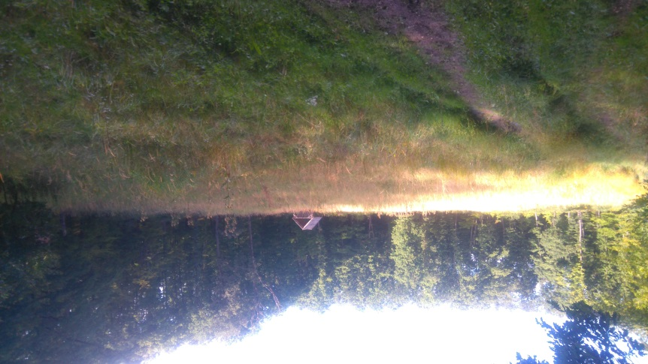
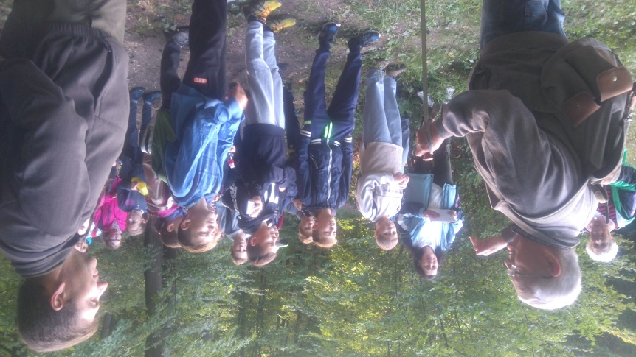
száraztó
A terület egy kiszáradt tó, jelenleg Pista bácsi tulajdonában áll.

Slide 5
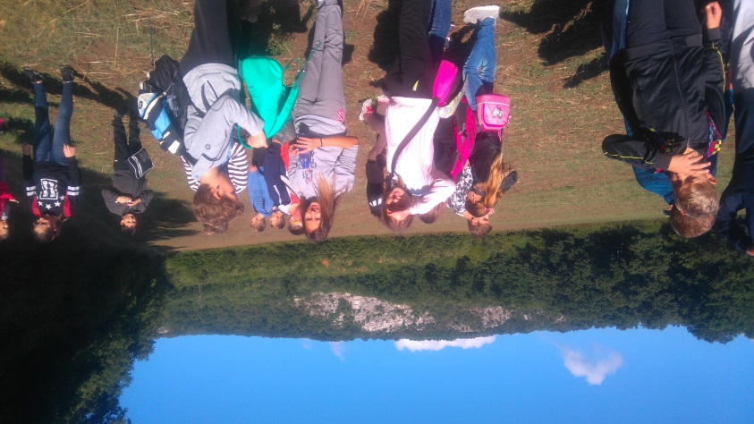
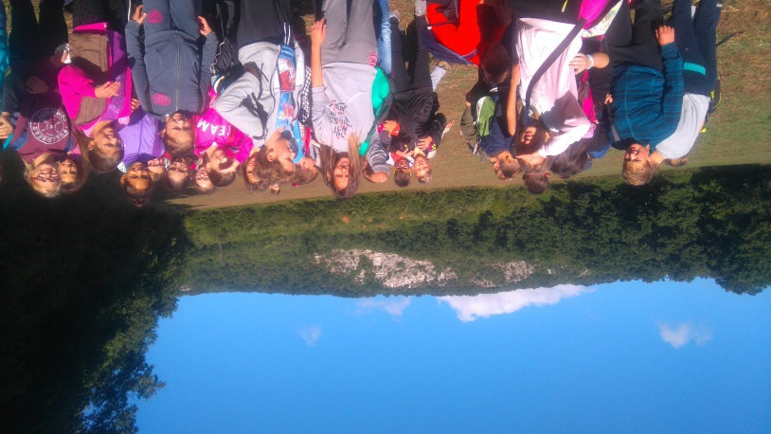
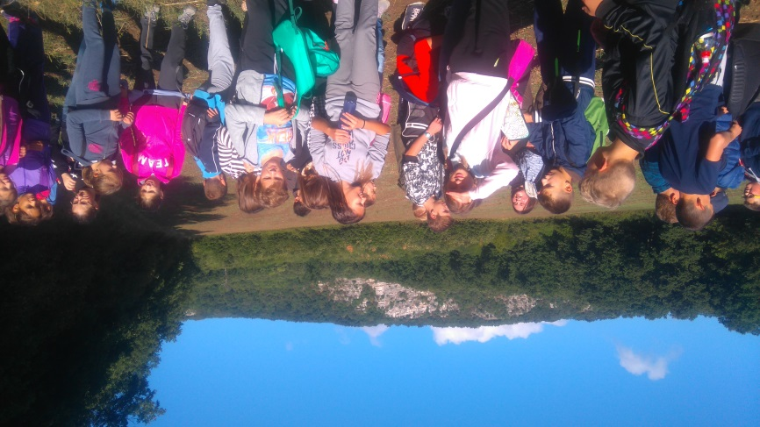
peskőalja

Slide 6

cserkészkert
Régen gyümölcsös volt, ma a vadaknak különböző gabonaféléket vetnek erre a területre.

Slide 7
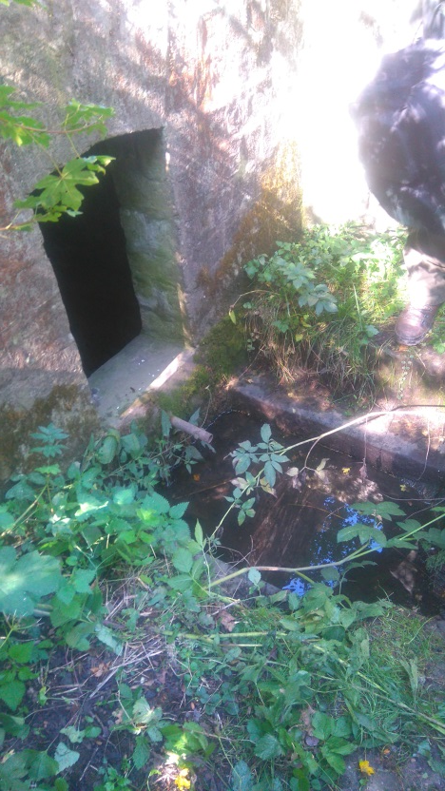
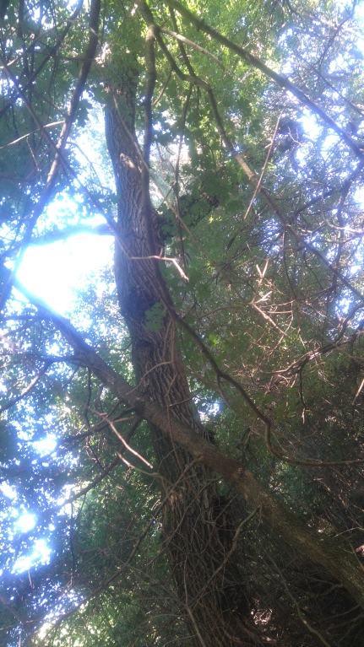
A cserkészforrás
A forrás vize elapadt a bányászat következtében. Most a felirat nem látható,de régen az volt ráírva, hogy „Jó szerencsét, Jó munkát!”

Slide 8
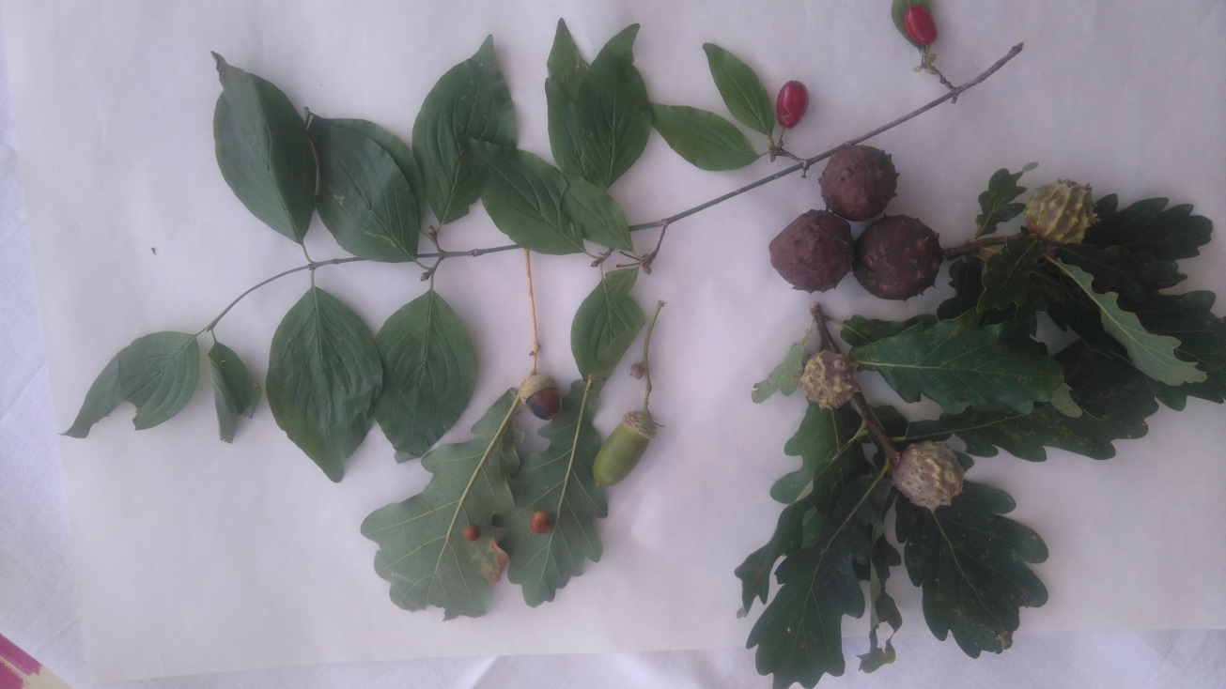
termések

